Slide 1
Textos no literarios.
6 básico - 2020

Slide 2
Los textos no literarios se clasifican en:
Informativo.
Expositivos.
Funcionales o instrumentales.

Slide 3
El texto informativo:
Es aquella producción de contenido que permite al lector obtener información sobre un acontecimiento actual, pasado , cualquier otro asunto o tema percibido en periódicos, enciclopedias, revistas, etcétera

Slide 4
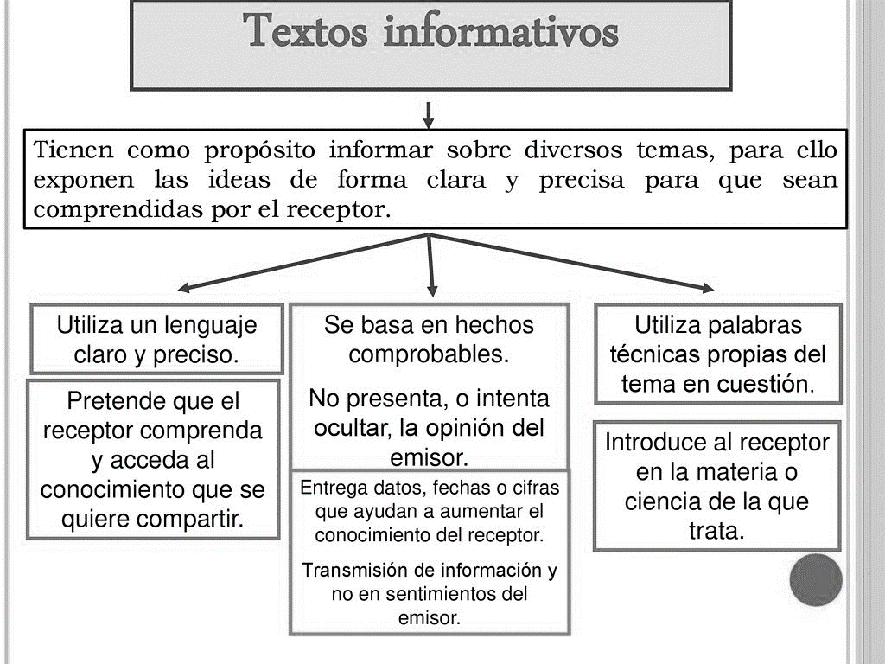

Slide 5
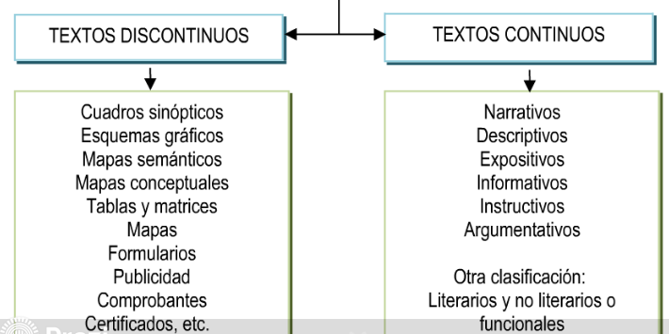
Estos tipos de textos se pueden clasificar por su estructura
Infografía

Slide 6
TEXTOS DISCONTINUOS

Slide 9
La infografía es un diseño gráfico que combina elementos visuales como imágenes , gráficos, etc, con textos con el propósito de entregar información precisa sobre un tema.
COMPONENTES:
Titular: es el resumen de la información textual y visual que se presenta en la infografía
Texto: Da al lector la información precisa que las imágenes no pueden entregar.
Cuerpo: Presenta la información a través de imágenes, cuadros, gráficos mapas, diagramas, tablas, etc.
Fuente: Indica de dónde se ha obtenido toda la información que presenta la infografía.
Crédito: Indica el autor o autores de la infografía y la fuente de donde se obtuvo la información.

Slide 10
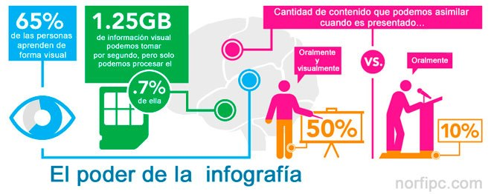
Ejemplos de infografías

Slide 11
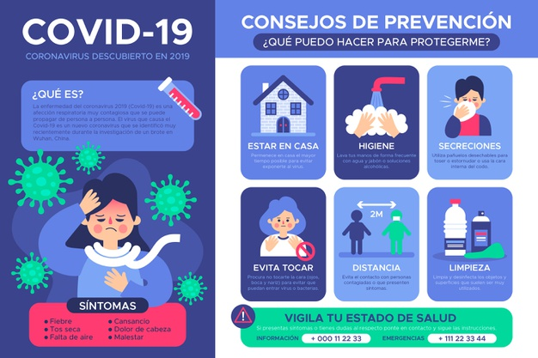

Slide 12
Formato para construir una infografía
Título
Texto
Texto
Imagen
Datos, gráficos o imágenes
Datos o
imágenes
Datos, gráficos o imágenes
Créditos

